Slide 1
Estimations relatives au VIH Préparation des données d’entrée pour la génération d’estimations relatives au VIH
Ian Wanyeki
ONUSIDA

Slide 2
Processus d’estimations relatives au VIH
Modèle mathématique
Estimations relatives au VIH mises à jour
Données d’entrée

Slide 3
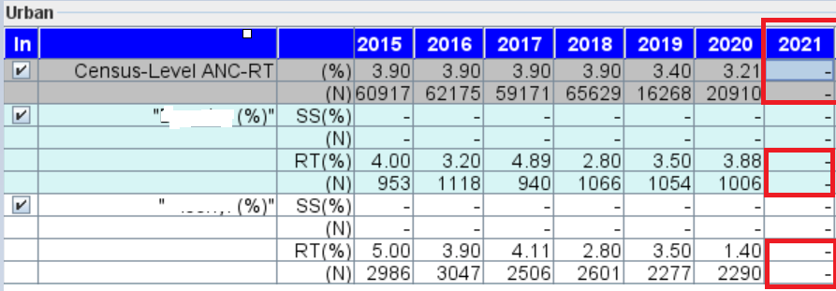
Données requises pour Spectrum
Fonction AIM Spectrum : Générer des estimations relatives au VIH à l’échelle nationale
Saisies de données requises : 1. PTME 2. ART 3. Dépistage du VIH 4. VLS 5. Surveillance 6. Dépistage CPN
Définitions des indicateurs : https://hivtools.unaids.org/wp-content/uploads/Guide-6-Data-Quality-Standards-of-Practice.pdf (Annexe 1)
Soyez attentifs :
Les chiffres totaux relatifs à l’ART doivent correspondre à ceux utilisés dans vos estimations à l’échelle sous-nationale et, si possible, les chiffres ART doivent être ventilés
Enquête : Ces données ont été préchargées.
Dépistage CPN : Mettre à jour avec les données de l’année la plus récente.
Si le pays fait toujours une surveillance sentinelle CPN,
mettez à jour ces informations, et si des données de routine de qualité sont disponibles,
incluez-les avec les données de routine au niveau du recensement

Slide 4
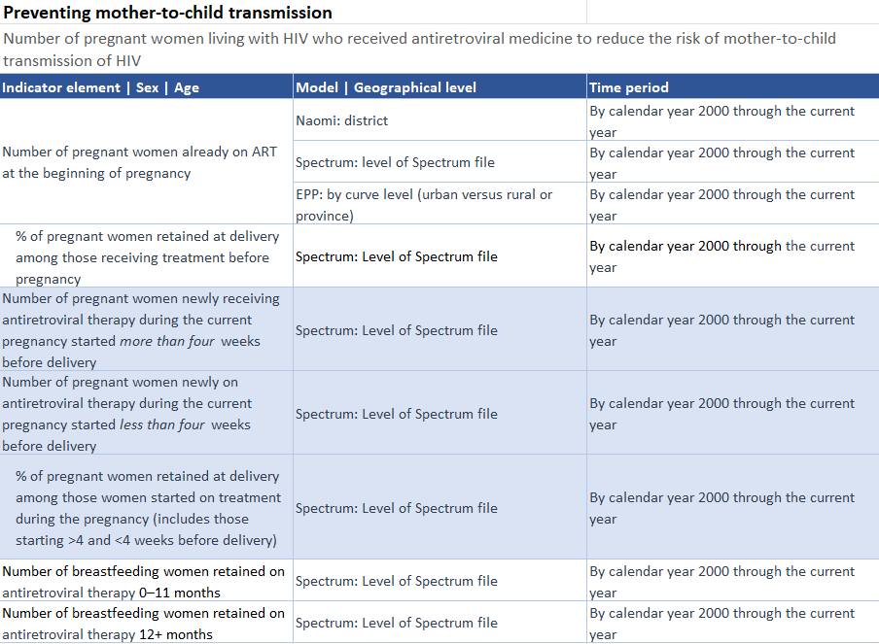
Données de PTME requises

Slide 5
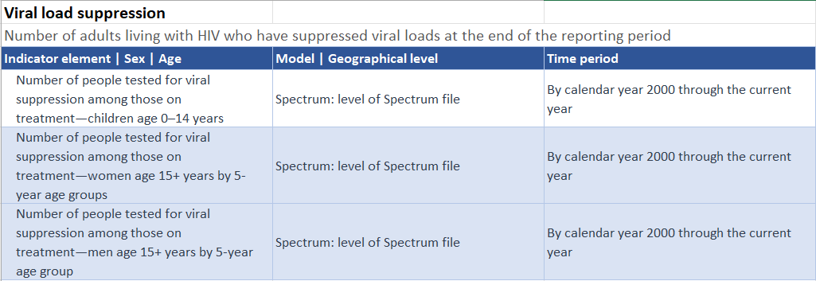
Données VLS requises

Slide 6
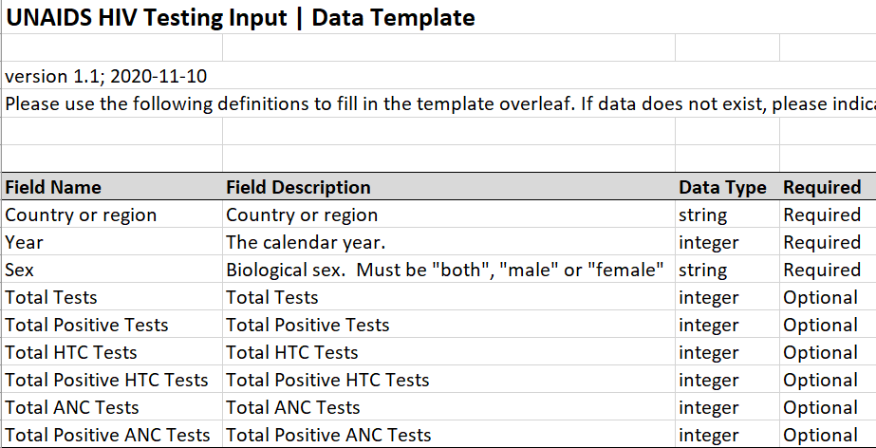
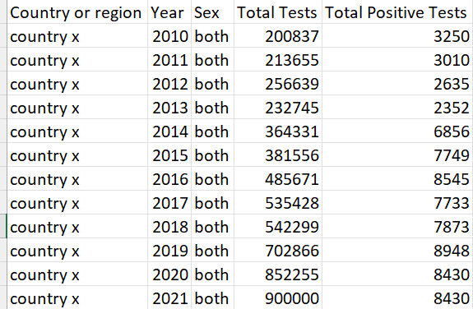
Données requises pour Shiny 90
Fonction de Shiny 90 : Générer des estimations pour le ^{1er} 90 : « Quel pourcentage des personnes vivant avec le VIH connaissent leur statut »
Saisies de données requises : 1. Fichier Spectrum à jour, 2. Fichier d’enquête Shiny 90, 3. Fichier issu du programme de dépistage du VIH
Modèle de données du programme : https://adr.unaids.org/dataset/unaids-inputs-2021-templates
Définitions de l’indicateur : https://hivtools.unaids.org/wp-content/uploads/Guide-6-Data-Quality-Standards-of-Practice.pdf (Annexe 1, Volume et positivité du dépistage du VIH)
Comment générer : Extrayez les données de votre système HMIS et remplissez le modèle. Si vous utilisez le DHIS, créez un tableau croisé dynamique DHIS appelé « Dépistage du VIH ONUSIDA » et automatisez l’extraction en utilisant l’ADR. Démonstration vidéo
Variables requises pour l’utilisation dans l’application Shiny 90
Exemple de données compilées

Slide 7
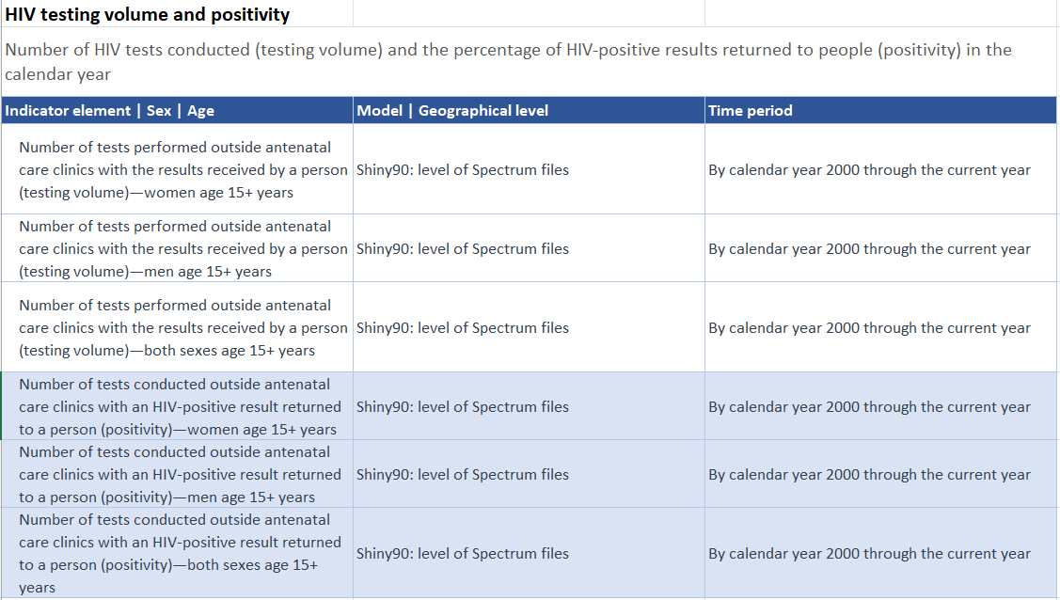
Données sur le dépistage du VIH requises

Slide 8
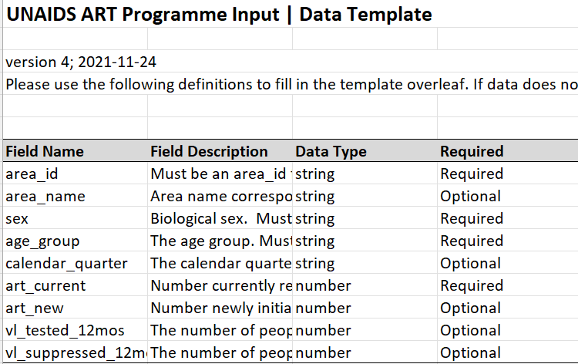
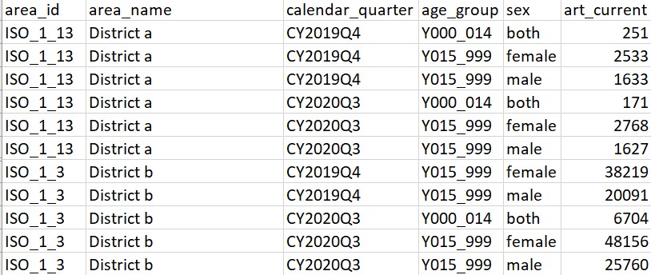
Données requises pour Naomi
Fonction de Naomi : Générer des estimations relatives au VIH à l’échelle sous-nationale
Saisies de données requises : 1. Fichier Spectrum à jour 2. Fichier des limites de la zone, 3. Population 4. Enquête 5. ART 6. ANC
Modèle de données du programme : https://adr.unaids.org/dataset/unaids-inputs-2021-templates
Définitions de l’indicateur : https://hivtools.unaids.org/wp-content/uploads/Guide-6-Data-Quality-Standards-of-Practice.pdf (Annexe 1, Prévalence des soins prénatals, Traitement)
Comment générer : Extrayez les données de votre système HMIS et remplissez les modèles. Si vous utilisez le DHIS, vous pouvez créer des tableaux croisés dynamiques DHIS appelés « ART ONUSIDA » et « CPN ONUSIDA » et automatiser l’extraction en utilisant l’ADR. Démonstration vidéo ici
Variables requises pour l’utilisation dans l’application Naomi
Exemple de données compilées

Slide 9
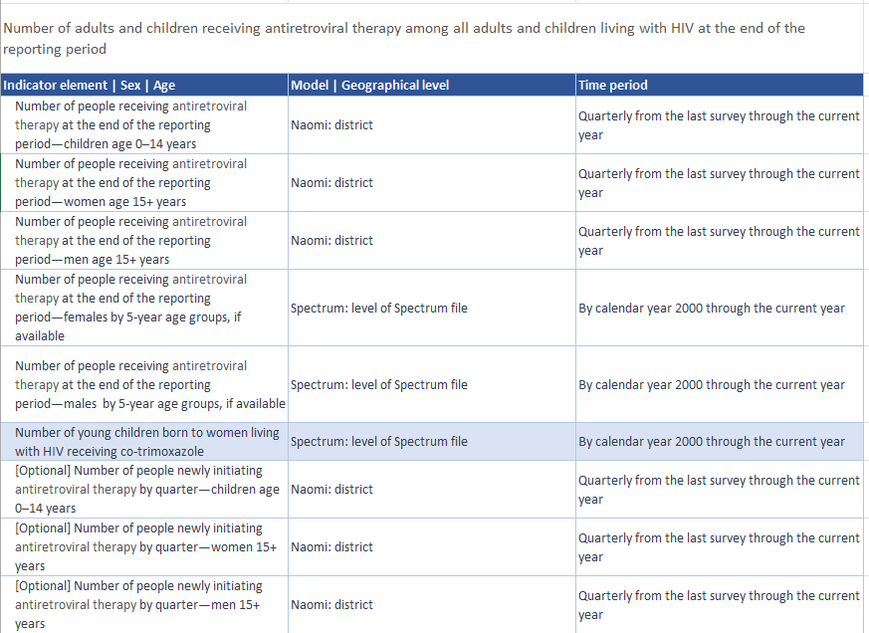
Données ART requises

Slide 10
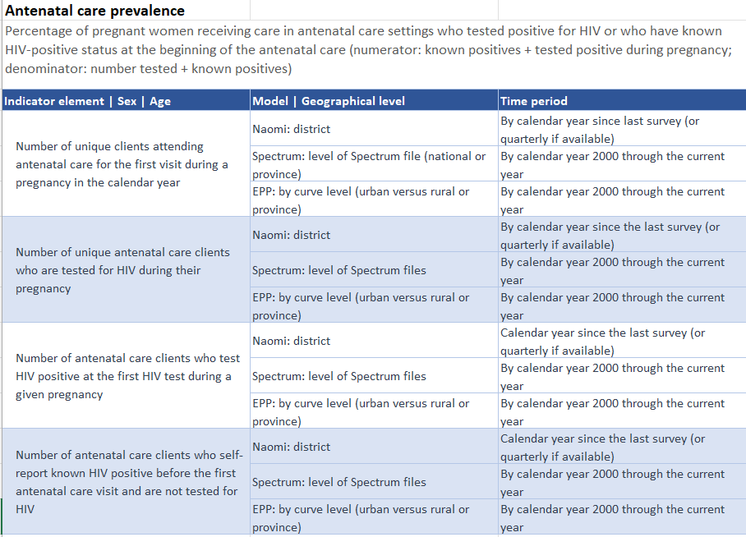
Données ANC requises

